Slide 1
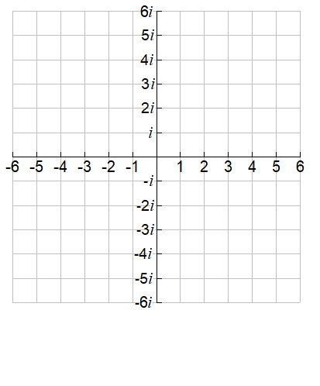
3 + 4i

Slide 2
3 + 4i

Slide 3
3 + 4i

Slide 4
z₁ = 3 + 4i
−3 − 4i

Slide 5
z₁ = 3 + 4i

Slide 6
z₁ = 3 + 4i

Slide 7
z₁ = 3 + 4i

Slide 8
z₁ = 3 + 4i

Slide 9
z₁ = 3 + 4i

Slide 10
z₁ = 3 + 4i

Slide 11
z₁ = 3 + 4i

Slide 12
z₁ = 3 + 4i

Slide 13
z₁ = 3 + 4i

Slide 14
z₁ = 3 + 4i

Slide 15
z₁ = 3 + 4i

Slide 16
z₁ = 3 + 4i

Slide 17
z₁ = 3 + 4i

Slide 18
z₁ = 3 + 4i

Slide 19
z₁ = 3 + 4i

Slide 20
z₁ = 3 + 4i

Slide 21
z₁ = 3 + 4i

Slide 22
z₁ = 3 + 4i

Slide 23
z₁ = 3 + 4i

Slide 24
z₁ = 3 + 4i

Slide 25
z₁ = 3 + 4i

Slide 26
z₁ = 3 + 4i

Slide 27
z₁ = 3 + 4i

Slide 28
z₁ = 3 + 4i

Slide 29
z₁ = 3 + 4i

Slide 30
z₁ = 3 + 4i

Slide 31
z₁ = 3 + 4i

Slide 32
z₁ = 3 + 4i

Slide 33
z₁ = 3 + 4i

Slide 34
z₁ = 3 + 4i

Slide 35
z₁ = 3 + 4i

Slide 36
z₁ = 3 + 4i

Slide 37
z₁ = 3 + 4i

Slide 38
z₁ = 3 + 4i

Slide 39
z₁ = 3 + 4i

Slide 40
z₁ = 3 + 4i

Slide 41
z₁ = 3 + 4i

Slide 42
z₁ = 3 + 4i

Slide 43
z₁ = 3 + 4i

Slide 44
z₁ = 3 + 4i

Slide 45
z₁ = 3 + 4i

Slide 46
z₁ = 3 + 4i

Slide 47
z₁ = 3 + 4i

Slide 48
z₁ = 3 + 4i

Slide 49
z₁ = 3 + 4i

Slide 50
z₁ = 3 + 4i
−z₁ = −3 − 4i

